Slide 1







LUYỆN TỪ VÀ CÂU

Slide 2
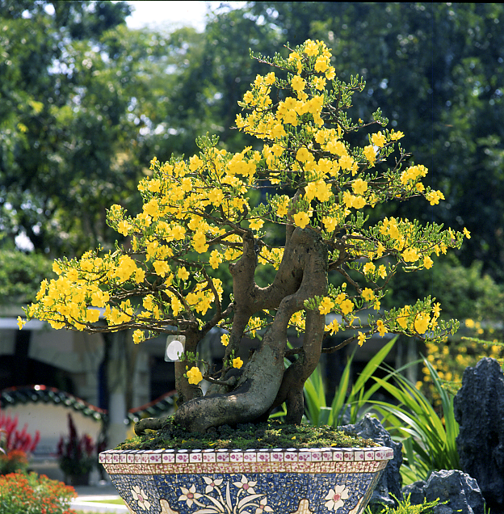

1.Ổn định
- Học sinh hát

Slide 3
Kiểm tra bài cũ :
Phân tích 3 bộ phận của các tiếng trong
câu Lá lành đùm lá rách.

Slide 4
Luyện từ và câu
Luyện tập về cấu tạo của tiếng
1/ Phân tích cấu tạo của từng tiếng trong câu tục ngữ dưới đây. Ghi kết quả phân tích vào bảng theo mẫu sau :
Khôn ngoan đối đáp người ngoài
Gà cùng một mẹ chớ hoài đá nhau .

Slide 5
Tiếng | Âm đầu | Vần | Thanh
Khôn
ngoan
đối
đáp
người
ngoài
Gà
cùng
một
mẹ
chớ
hoài
đá
nhau

Slide 6
2/ Tìm những cặp tiếng bắt vần với nhau
trong câu tục ngữ trên .

Slide 7
3/ Ghi lại từng cặp tiếng bắt vần với nhau trong
khổ thơ sau. So sánh các cặp tiếng ấy xem cặp nào có vần giống nhau hoàn toàn, cặp nào có vần giống nhau không hoàn toàn :
Chú bé loắt choắt
Cái xắc xinh xinh
Cái chân thoăn thoắt
Cái đầu nghênh nghênh
Tố Hữu

Slide 8
4/ Qua các bài tập trên, em hiểu thế nào là hai
tiếng bắt vần với nhau .
Hai tiếng bắt vần với nhau là hai tiếng có phần
vần giống nhau- giống hoàn toàn hoặc không
hoàn toàn .

Slide 9
5/ Giải câu đố sau :
Bớt đầu thì bé nhát nhà
Đầu đuôi bỏ hết hóa ra béo tròn
Để nguyên, mình lại thon thon
Cùng cậu học trò lon ton tới trường.

Slide 10
4.Củng cố
Tiếng cĩ cấu tạo như thế nào ? Những bộ phận nào nhất thiết phải có ? Nêu ví dụ .

Slide 11
4.Củng cố – Dặn dò
- Nhận xét tiết học
-*Chuẩn bị bài tiết sau : MRVT : Nhân hậu- Đoàn kết

